Slide 1

Сельскохозяйственная микроперепись
2021 года

Slide 2


СЕЛЬСКОХОЗЯЙСТВЕННАЯ МИКРОПЕРЕПИСЬ 2021
ФЗ «О Всероссийской сельскохозяйственной переписи»
от 21 июля 2005 г. № 108- ФЗ (Статья 5)
ВСХП – 1 раз в 10 лет;
Микроперепись – 1 раз в 5 лет (выборка не менее 30%)
Постановление Правительства Российской Федерации
от 29 августа 2020 года № 1315
«Об организации сельскохозяйственной микропереписи 2021»:
сельскохозяйственная микроперепись проводится
с 1 по 30 августа 2021 года
по состоянию на 1 августа 2021 года.

Slide 3
Цели микропереписи
Цель 1
Цель 2
получение сведений по категориям сельхозпроизводителей, которые в межпереписной период наблюдаются выборочно или не обследуются (микропредприятия, КФХ, ЛПХ, СНТ).
Цель 3
актуализация перечня сельскохозяйственных производителей для повышения качества данных текущего статистического наблюдения в межпереписной период.
прогноз развития сельского хозяйства.
Цель 4
получение официальной статистической информации о произошедших структурных изменениях в сельском хозяйстве.

Slide 4
Программа сельскохозяйственной микропереписи 2021 года разрабатывалась:
В соответствии с Программой Всемирной сельскохозяйственной переписи ООН.
С учетом опыта проведения Всероссийской сельскохозяйственной переписи 2016 г.

Slide 5
Программы сельскохозяйственных переписей
ВСХП - 2016
МИКРОПЕРЕПИСЬ 2021
Общая характеристика объекта переписи
Виды экономической деятельности
Трудовые ресурсы и их демографические характеристики
Земельные ресурсы и их структура
Площади сельскохозяйственных культур и многолетних насаждений (по видам)
Поголовье сельскохозяйственных животных (по видам)
Реализация сельскохозяйственной продукции
Производственная инфраструктура, технические средства и технологии
Условия ведения хозяйственной деятельности
Общая характеристика объекта переписи
─
─
Сельскохозяйственные угодья, посевные площади и их структура
Площади сельскохозяйственных культур и многолетних насаждений (по видам)
Поголовье сельскохозяйственных животных (по видам)
─
Производственная инфраструктура
Получение кредитных средств и субсидий (дотаций)

Slide 6




Микропереписи подлежат
Сельскохозяйственные организации (СХО)
Личные подсобные и другие индивидуальные хозяйства граждан
Некоммерческие товарищества
Крестьянские (фермерские) хозяйства и индивидуальные предприниматели
(КФХ и ИП)

Slide 7
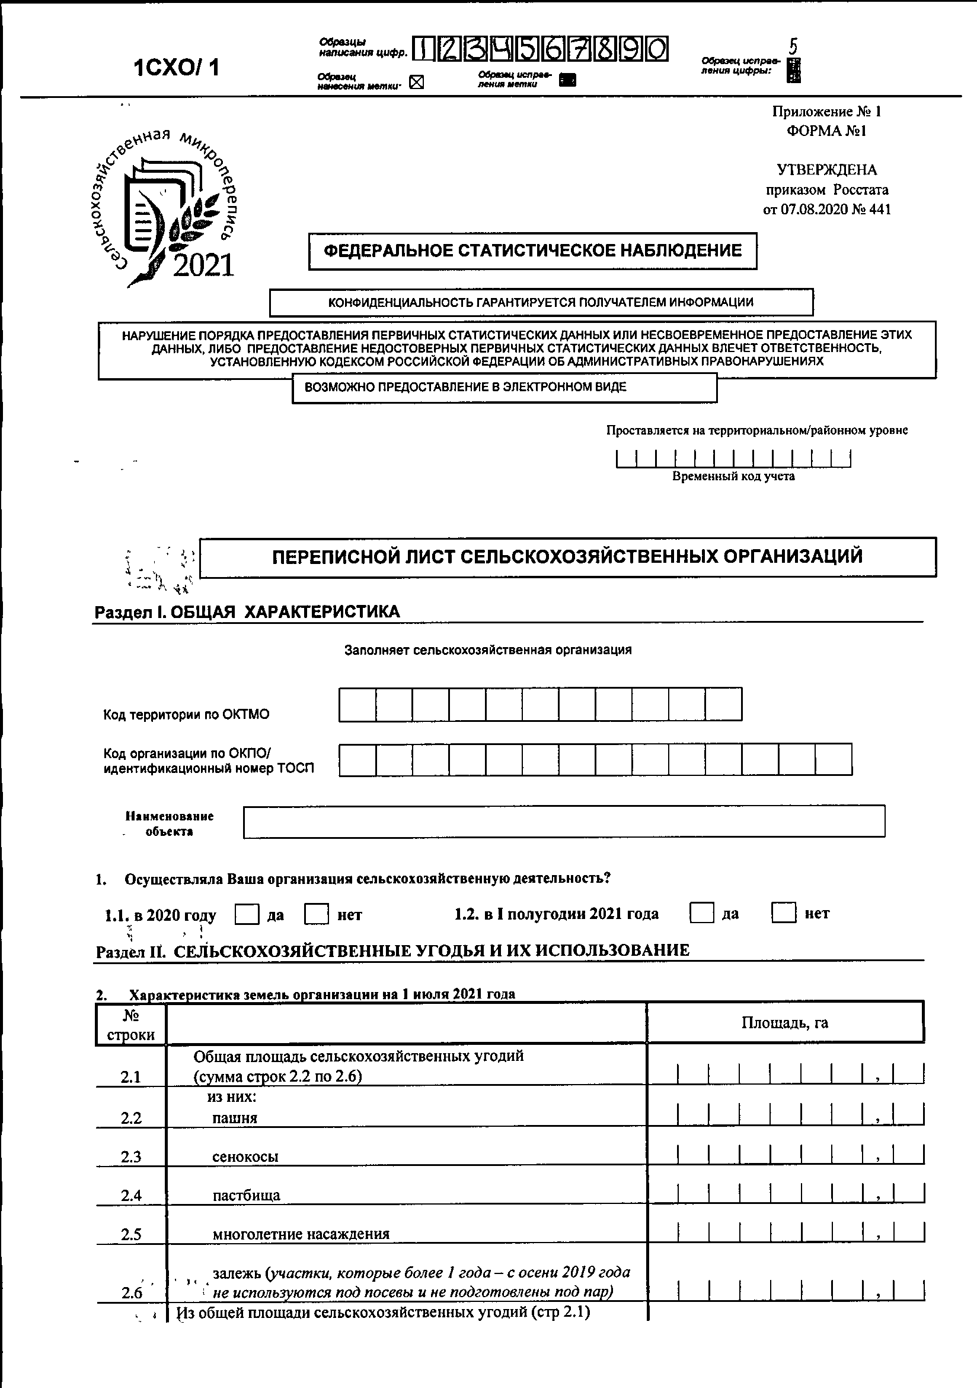
Формы переписных листов сельскохозяйственной микропереписи 2021 года утверждены приказом Росстата от 28 сентября 2020 г. № 586
Форма № 1
«Переписной лист сельскохозяйственных организаций»

Slide 8
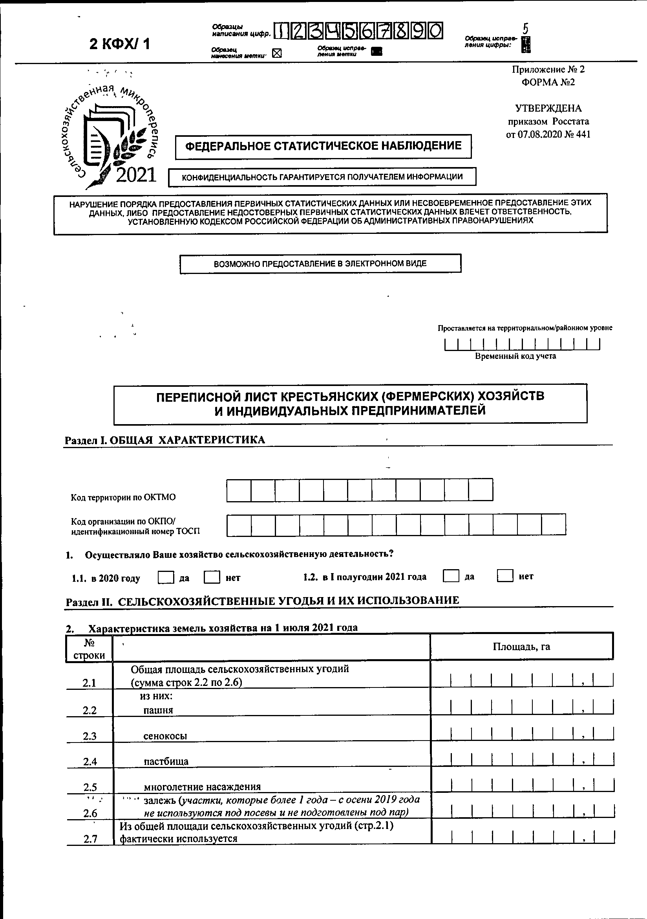
Форма № 2 «Переписной лист для крестьянских (фермерских) хозяйств и индивидуальных предпринимателей»

Slide 9
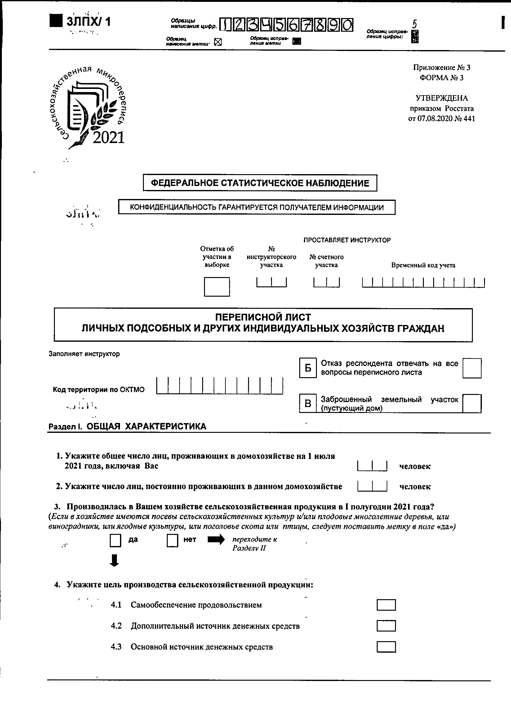
Форма № 3 «Переписной лист для личных подсобных и других индивидуальных хозяйств граждан»

Slide 10
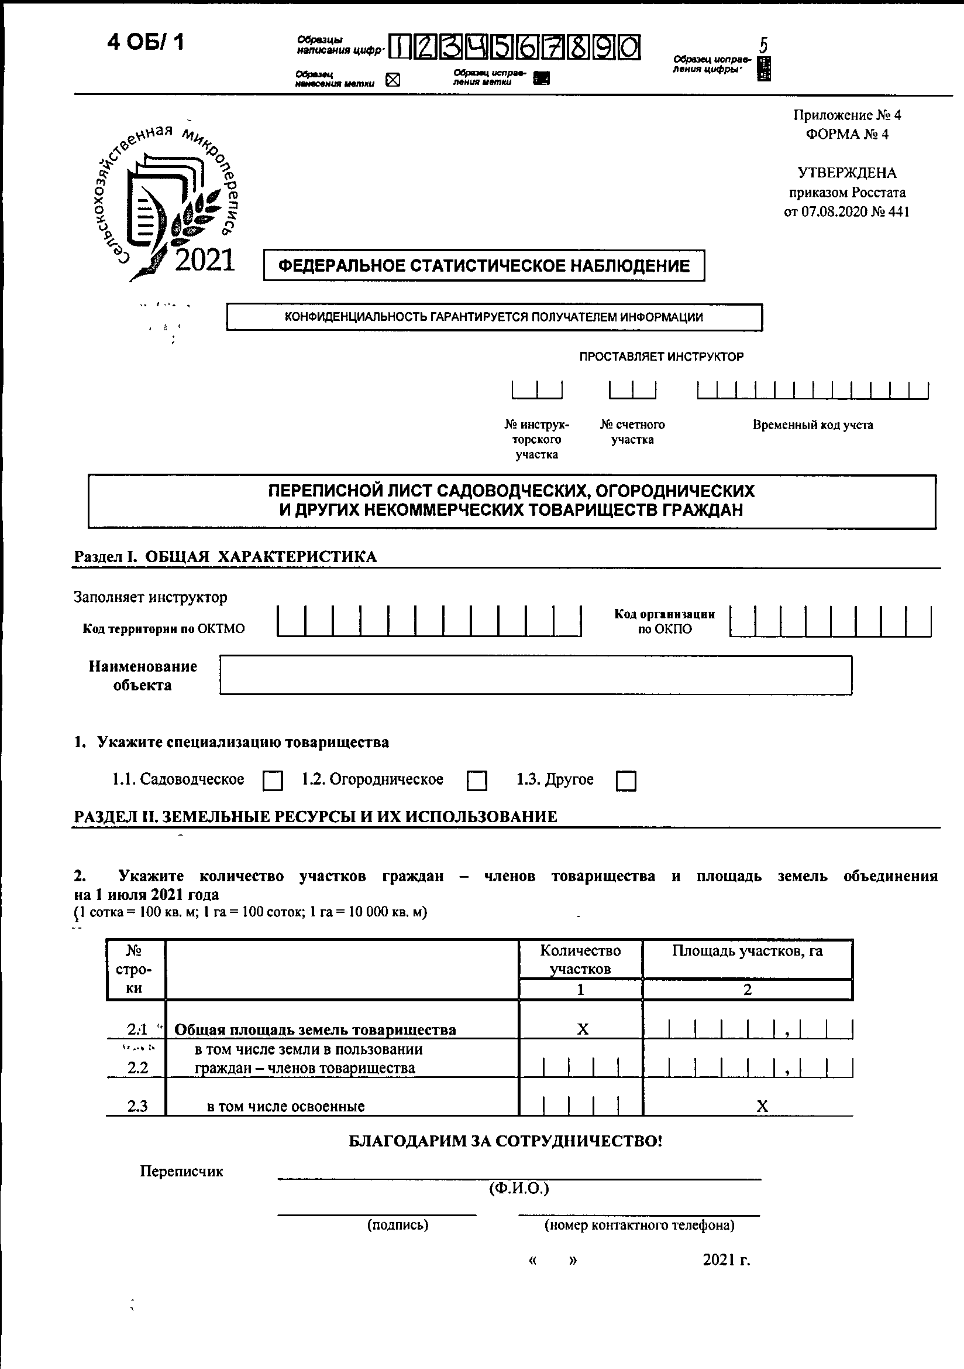
Форма № 4
«Переписной лист для садоводческих, огороднических и дачных некоммерческих объединений граждан»

Slide 11





Способы сбора данных от респондентов
Личные подсобные хозяйства
и некоммерческие товарищества:
СХО, КФХ и ИП:
Опрос респондентов переписчиками
с использованием планшетных компьютеров
Самозаполнение переписных листов
в электронном виде через систему web-сбора Росстата (в отдельных случаях на бумажном носителе)

Slide 12
С 30 декабря 2020 года вступили в силу изменения в Федеральный закон «Об официальном статистическом учете и системе государственной статистики в Российской Федерации».
Все юридические лица и граждане, осуществляющие предпринимательскую деятельность без образования юридического лица (индивидуальные предприниматели), обязаны предоставлять первичные статистические данные по формам федерального статистического наблюдения исключительно в форме электронного документа, подписанного электронной подписью.
Для субъектов малого предпринимательства норма начинает действовать с 1 января 2022 года.

Slide 13
Однако, ранее, с 1 января 2020 года, в соответствии с Федеральным законом «О бухгалтерском учете» введена обязанность по предоставлению в электронном виде обязательного экземпляра бухгалтерской (финансовой) отчетности, что предполагает наличие у всех предпринимателей и организаций усиленной квалифицированной электронной подписи, которая может использоваться при предоставлении первичных статистических данных.
Как результат, большинство респондентов владеет необходимым опытом предоставления отчетности в XML-формате.

Slide 14


Методы сбора данных
Хозяйства населения
СХО, КФХ и ИП
Личные подсобные хозяйства –
не сплошное наблюдение (выборка)
Сплошное наблюдение
Некоммерческие товарищества
сплошное наблюдение

Slide 15
Основная задача - получить более точные данные о деятельности личных подсобных хозяйств граждан.
Основа выборки - личные подсобные и другие индивидуальные хозяйства граждан сельских населенных пунктов муниципальных районов/городских округов за исключением малочисленных (с числом жителей менее 10 домохозяйств).
В области микроперепись будет проведена
в 2322 (95%) сельских населенных пунктах из 2451

Slide 16
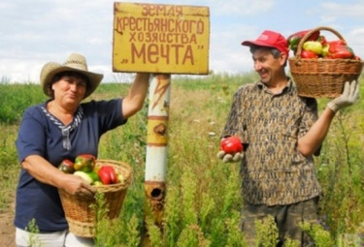
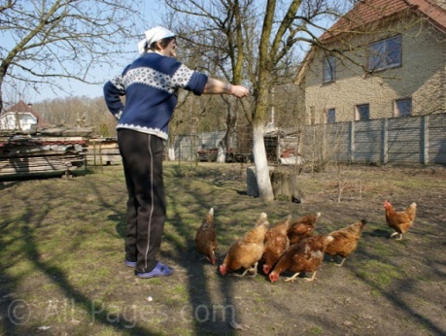
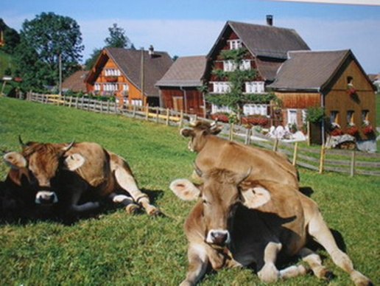
На территории нашей области сельскохозяйственной микропереписи
2021 года подлежат:
398 – сельскохозяйственных организаций
875 – крестьянских(фермерских хозяйств),
88 – индивидуальных предпринимателей
242 тысячи личных подсобных и других хозяйств граждан
в сельских населенных пунктах,
1481 некоммерческое объединение граждан

Slide 17
Основные этапы подготовки, проведения и подведения итогов сельскохозяйственной микропереписи 2021 года:
Обучение инструкторов полевого уровня | с 22 июля по 24 июля
Обучение переписчиков | с 29 июля по 31 июля
Проведение сельскохозяйственной микропереписи | с 1августа по 30 августа
Проведение контрольного обхода (осуществляется выборочный контрольный обход не менее 2% объектов по каждому инструкторскому участку) | с 31 августа по 6 сентября
Подготовка и сдача переписных документов и материальных ценностей инструкторами полевого уровня уполномоченному по вопросам переписи | с 7 сентября по 16 сентября
Автоматизированная обработка материалов СХМП-2021 | август-октябрь
Подготовка и публикация предварительных итогов СХМП -2021 по Владимирской области | декабрь 2021 года
Подготовка и публикация окончательных СХМП-2021 по Владимирской области | декабрь 2022 года

Slide 18
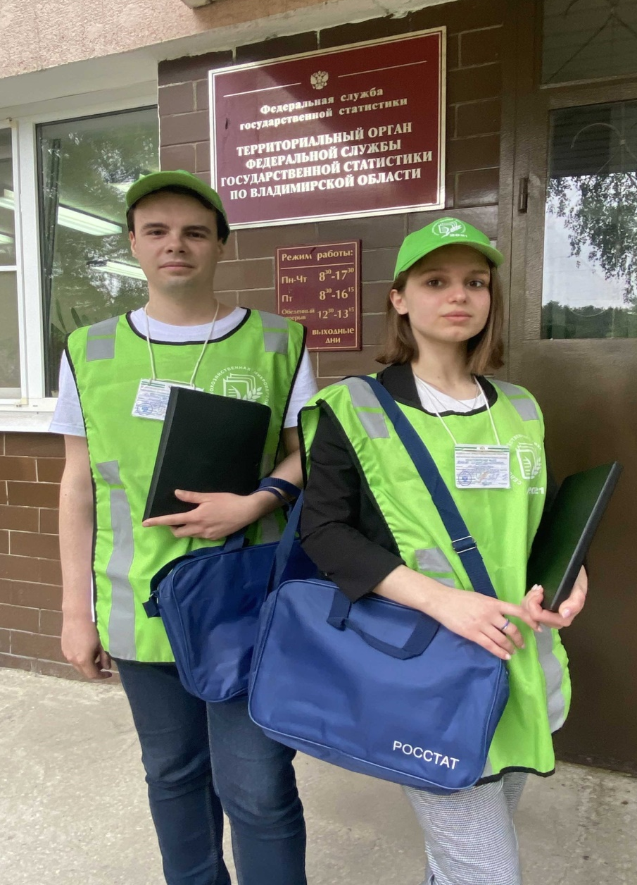

Обученному персоналу будет вручено:
удостоверение, которое действительно при предъявлении паспорта,
инструментарий,
канцелярские принадлежности,
экипировка переписчика -жилет, бейсболка и портфель,
планшетный компьютер.
Планшетным компьютером для сбора данных будет обеспечен каждый переписчик

Slide 19





БЕЗОПАСНОСТЬ
ВО ВРЕМЯ ПРОВЕДЕНИЯ СХМП-2021
Ответственным за обеспечение безопасности лиц, осуществляющих сбор сведений об объектах сельскохозяйственной микропереписи, является Министерство внутренних дел Российской Федерации
Министерству внутренних дел Российской Федерации поручено определить порядок организации мероприятий по оказанию содействия лицам, осуществляющим сбор сведений об объектах сельскохозяйственной микропереписи, в случае, если им осуществляется противодействие или угрожает опасность
Владимирстат информирует органы МВД:
о привлекаемых лицах,
закрепленных за ними участках,
адресах и телефонах инструкторских участков
для обеспечения безопасности переписного персонала и информирования граждан в случае их обращения.
Порядок оказания содействия
………………………………

Slide 20
Организация работ по подбору переписного персонала, а также помещений для выполнения работ, связанных с проведением СХМП-2021.
органам местного самоуправления в соответствии со своими полномочиями рекомендовано оказывать содействие территориальным органам Федеральной службы государственной статистики в подготовке и проведении сельскохозяйственной микропереписи 2021 года,
а именно:
в подборе помещений, пригодных для обучения и работы лиц, осуществляющих сбор сведений об объектах переписи, хранения переписных листов и иных документов микропереписи;
в подборе кандидатур временного переписного персонала.

Slide 21

Необходимы:
помещения для обучения временного персонала
по возможности должны быть оснащены техникой для демонстрации слайдов (мультимедийной программы обучения).
Обучение инструкторов полевого уровня | с 22 июля по 24 июля
Обучение переписчиков | с 29 июля по 31 июля
помещения для работы лиц, осуществляющих сбор сведений об объектах переписи, хранения переписных листов и иных документов микропереписи.

Slide 22
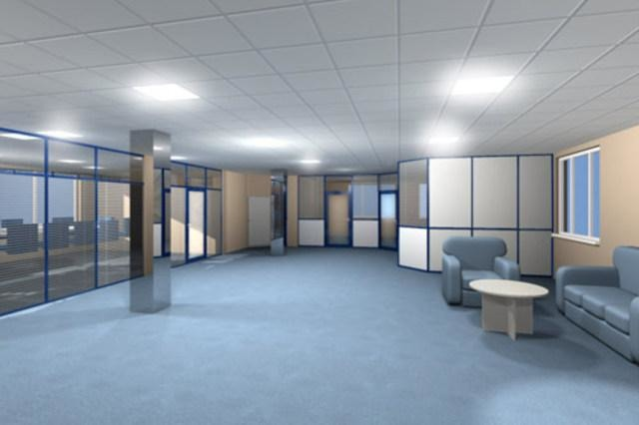
Период работы инструкторского участка
с 22 июля по 16 сентября 2021 года
Помещение должно отвечать
санитарно- гигиеническим нормам,
быть обеспечено необходимой охраной,
мебелью, электрическими розетками,
средствами связи и пожаротушения.
Помещение должно приниматься комиссией с оформлением необходимых документов (актов). В комиссии обязательно должны быть представители Владимирстата.
( 57 календарных дней)

Slide 23
Сведения:
о месте нахождения (почтовый адрес) помещений для работы лиц, осуществляющих сбор сведений об объектах микропереписи,
режиме работы и номерах телефонов
должны быть опубликованы в местных средствах массовой информации, на сайтах Владимирстата и администраций муниципальных районов и округов.

Slide 24
Информация о количестве инструкторских участков (помещений)
по муниципальным образованиям области
Наименование района | Количество инструкторских участков (помещений)
Владимирская область - всего | 85
Александровский муниципальный район | 8
Вязниковский муниципальный район | 5
Гороховецкий муниципальный район | 4
Гусь-Хрустальный муниципальный район | 6
Камешковский муниципальный район | 4
Киржачский муниципальный район | 6
Ковровский муниципальный район | 4
Кольчугинский муниципальный район | 4
Меленковский муниципальный район | 6
Муромский муниципальный район | 5
Петушинский муниципальный район | 7
Селивановский муниципальный район | 2
Собинский муниципальный район | 4
Судогодский муниципальный район | 7
Суздальский муниципальный район | 8
Юрьев-Польский муниципальный район | 4
Городской округ город Владимир | 0
Городской округ город Гусь-Хрустальный | 0
Городской округ город Ковров | 0
Городской округ город Муром | 1
Городской округ ЗАТО город Радужный | 0

Slide 25
Для проведения сельскохозяйственной микропереписи 2021 года по области нам необходимо привлечь:
85 инструкторов
507 переписчиков
База кандидатур временного персонала формируется с учетом резерва для оперативной замены (отказ от работы, заболевания, либо иные обстоятельства)

Slide 26
Период работы переписного состава
Инструкторы
с 22 июля по 16 сентября 2021 года
57 календарных дней, денежное вознаграждение 18 500 рублей в месяц
с учетом НДФЛ
Переписчики
с 29 июля по 30 августа 2021 года
33 календарных дня, денежное вознаграждение 18 000 рублей в месяц
с учетом НДФЛ
Для данной категории привлекаемых лиц определены следующие средние нормы нагрузки:
на инструкторов – 6 счетных участков,
на переписчиков - 480 объектов переписи.

Slide 27
Информация о количестве переписчиков и инструкторов
по муниципальным образованиям области
Наименование района | Количество переписчиков | Количество инструкторов
Владимирская область | 507 | 85
Александровский муниципальный район | 49 | 8
Вязниковский муниципальный район | 28 | 5
Гороховецкий муниципальный район | 24 | 4
Гусь-Хрустальный муниципальный район | 33 | 6
Камешковский муниципальный район | 24 | 4
Киржачский муниципальный район | 37 | 6
Ковровский муниципальный район | 22 | 4
Кольчугинский муниципальный район | 24 | 4
Меленковский муниципальный район | 32 | 6
Муромский муниципальный район | 28 | 5
Петушинский муниципальный район | 41 | 7
Селивановский муниципальный район | 15 | 2
Собинский муниципальный район | 26 | 4
Судогодский муниципальный район | 43 | 7
Суздальский муниципальный район | 48 | 8
Юрьев-Польский муниципальный район | 25 | 4
Городской округ город Владимир | 3 | 0
Городской округ город Гусь-Хрустальный | 0 | 0
Городской округ город Ковров | 0 | 0
Городской округ город Муром | 5 | 1
Городской округ ЗАТО город Радужный | 0 | 0

Slide 28

В Судогодском районе сложилась критическая ситуация – не подобран персонал для проведения сельскохозяйственной микропереписи в районе. Необходимо подобрать уполномоченного и заместителя уполномоченного по вопросам проведения микропереписи.
Уполномоченный по вопросам проведения микропереписи,
период работы с 1 июня по 18 декабря 2021 т., з/п -18900 рублей в месяц, с учетом НДФЛ.
Заместитель уполномоченного по вопросам проведения микропереписи, период работы с 1 июня по 31 октября 2021 г.,
з/п -18800 рублей в месяц, с учетом НДФЛ.
С данной категорией переписного персонала заключаются гражданско-правовые договоры.

Slide 29
Информационно-разъяснительная работа в ходе подготовки к сельскохозяйственной микропереписи 2021 года должна обеспечить:
Информирование жителей Владимирской области о подготовке и проведении сельскохозяйственной микропереписи; ее целях и задачах; сроках и методах проведения; вопросах, которые будут заданы в ходе переписи; безопасности участия в переписи
Формирование общего положительного отношения населения к сельскохозяйственной микропереписи
Разъяснение значения сельскохозяйственной микропереписи как информационной основы для оценки произошедших структурных изменений в с/х после ВСХП 2016 года, важности итогов с/х микропереписи для продовольственной безопасности государства
Информирование о сохранении конфиденциальности полученных сведений
Снятие опасений и минимизация возможных отказов от участия в с/х микропереписи, а так же предоставление достоверных сведений
Информирование жителей Владимирской области об итогах сельскохозяйственной микропереписи и популяризация ее итогов

Slide 30






Мероприятия Программы информационно-разъяснительной работы в ходе подготовки и сельскохозяйственной микропереписи 2021 года должны включать:
Проведение
пресс-конференции руководителя Владимирстата со СМИ Владимирской области
Освещение переписи через все источники массовой информации: печатные издания, телевидение, радио, «Интернет»
Размещение плакатов, инфографики на информационных стендах в администрациях региона
Размещение плакатов, инфографики на стендах в общественных местах
Размещение информации о сельскохозяйственной микропереписи в социальных сетях
Проведение работы с организациями и КФХ по предоставлению переписных листов в электронном виде

Slide 31
СПАСИБО ЗА ВНИМАНИЕ!

